Slide 1
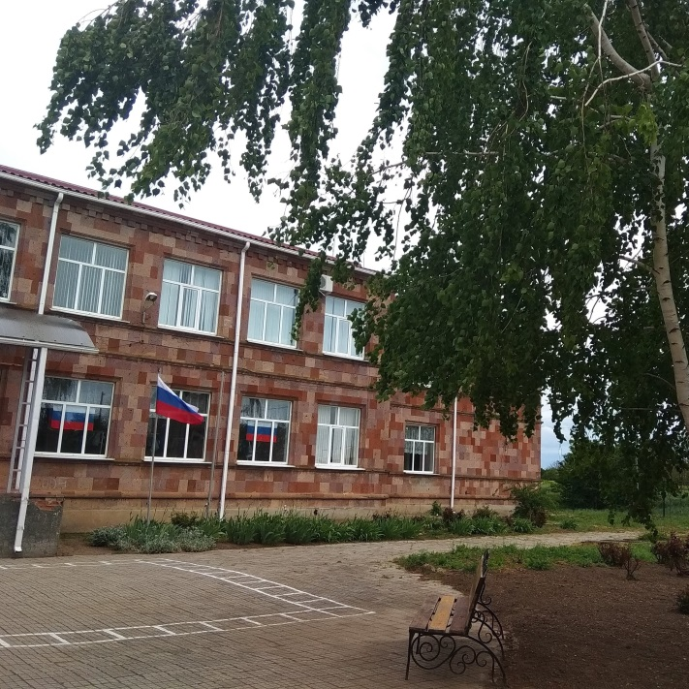
Материалы на краевой конкурс оборонно-массовой и военно-патриотической работы памяти маршала Жукова Г.К. Муниципальное бюджетное общеобразовательное учреждение «Средняя общеобразовательная школа № 31 имени С.Н. Потапова Белоглинского района»

Slide 2
Патриотизм – это любовь к Родине, преданность своему Отечеству, стремление служить его интересам и готовность, вплоть до самопожертвования, к его защите. Патриотическое воспитание в школе направлено на формирование и развитие личности, обладающей качествами гражданина – патриота Родины и способной успешно выполнять гражданские обязанности в мирное и военное время. Основными направлениями патриотической работы являются:
Духовно – нравственное направление;
Культурно – историческое направление;
Военно – патриотическое направление;
Спортивное направление.
Все эти направления взаимосвязаны и дополняют друг друга. Комплекс программных мероприятий предусматривает их воплощение в жизнь через:
Поисковая работа.
Проведение памятных дней.
Участие в патриотических акциях, флешмобах.
Проведение спортивно – массовых мероприятий.
Проведение уроков мужества, классных часов и др.
Работа военно – патриотического клуба
Вахта памяти.

Slide 3
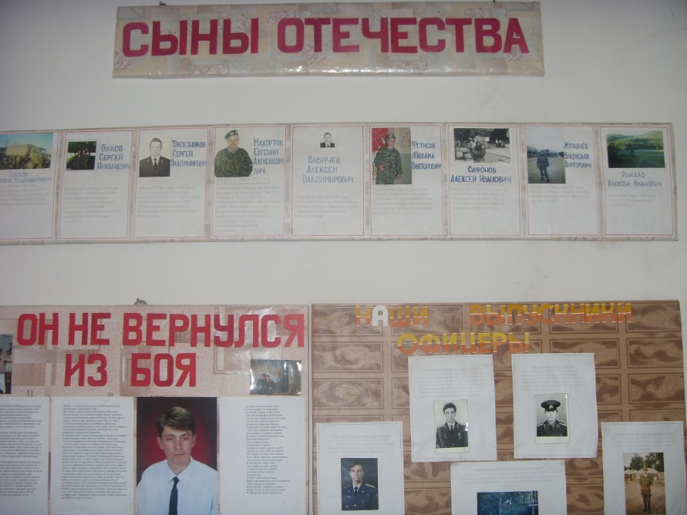
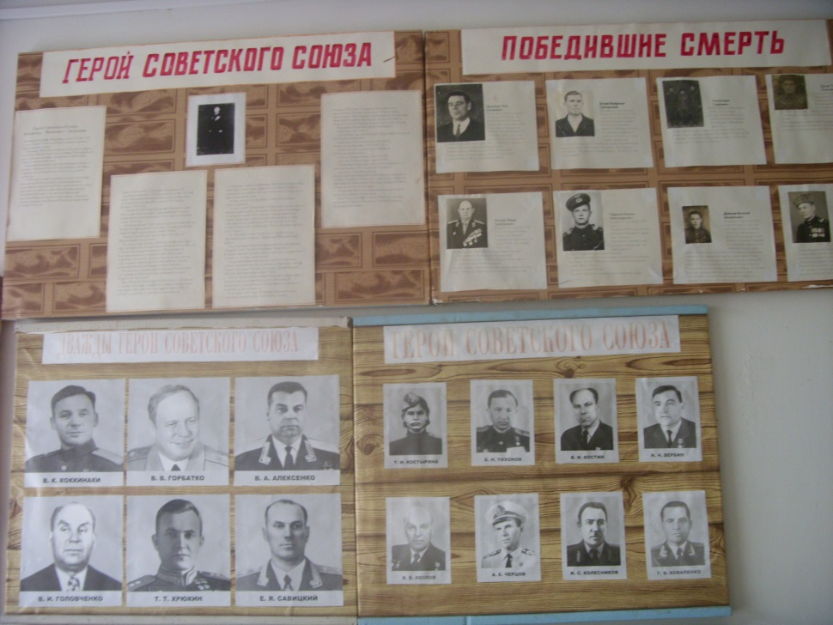
Поисковая работа

Slide 4
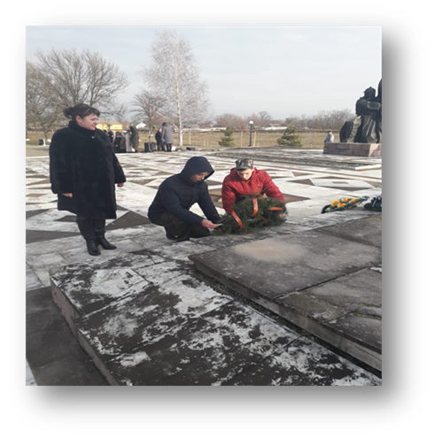
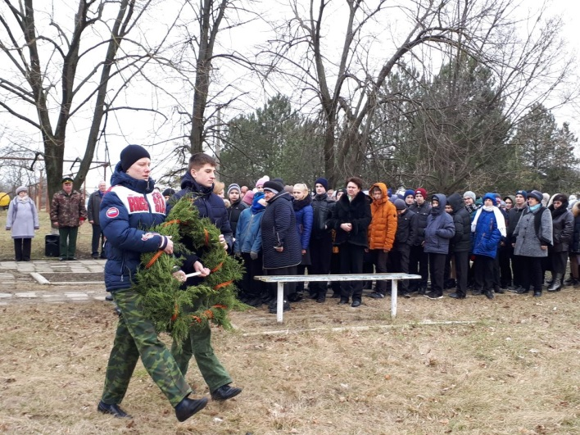
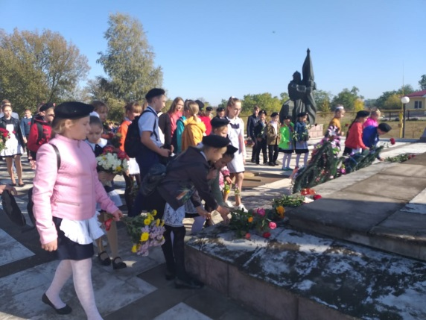
Участие школьников в поселковых митингах

Slide 5
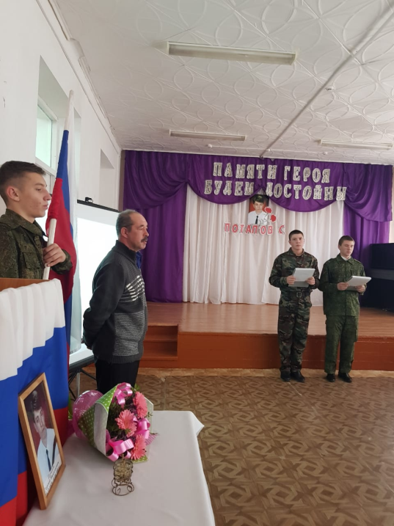
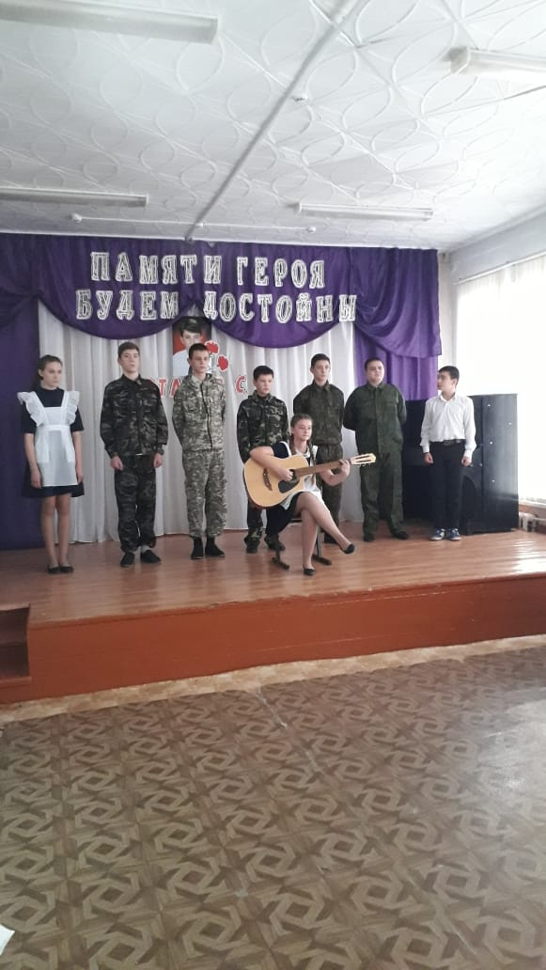
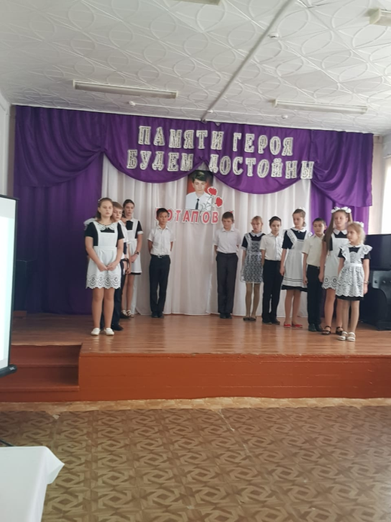
Ежегодный общешкольный урок мужества «Памяти Героя будем достойны », посвященный памяти выпускника школы Потапова С.Н., погибшего в р. Дагестан

Slide 6
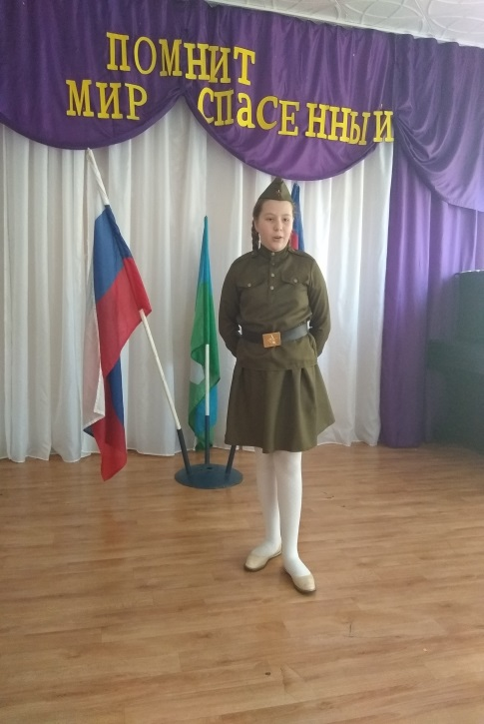
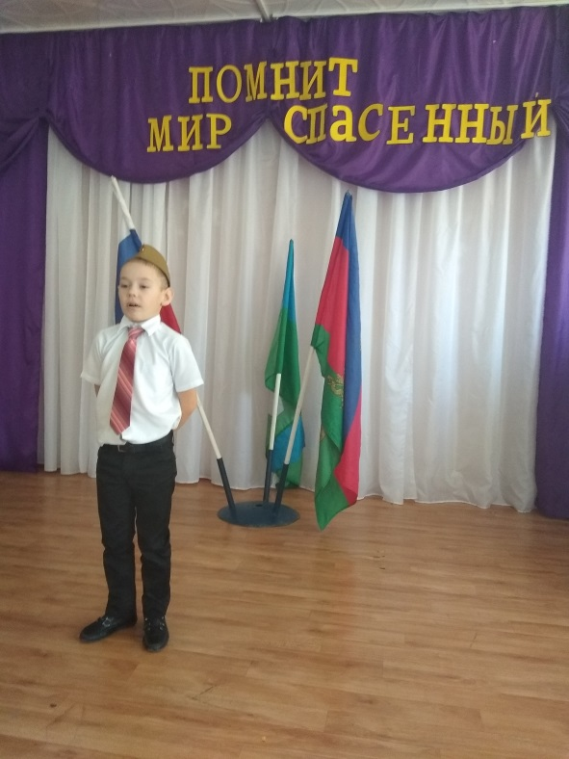
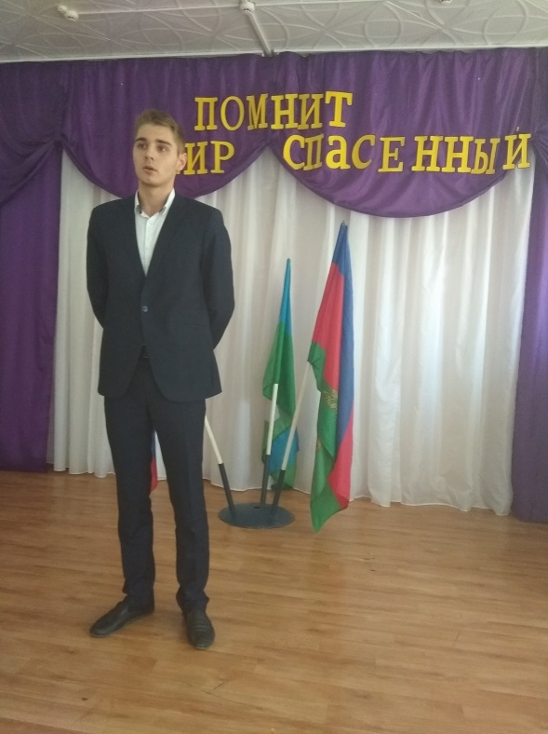
Ежегодный конкурс чтецов «И помнит мир спасенный…»

Slide 7
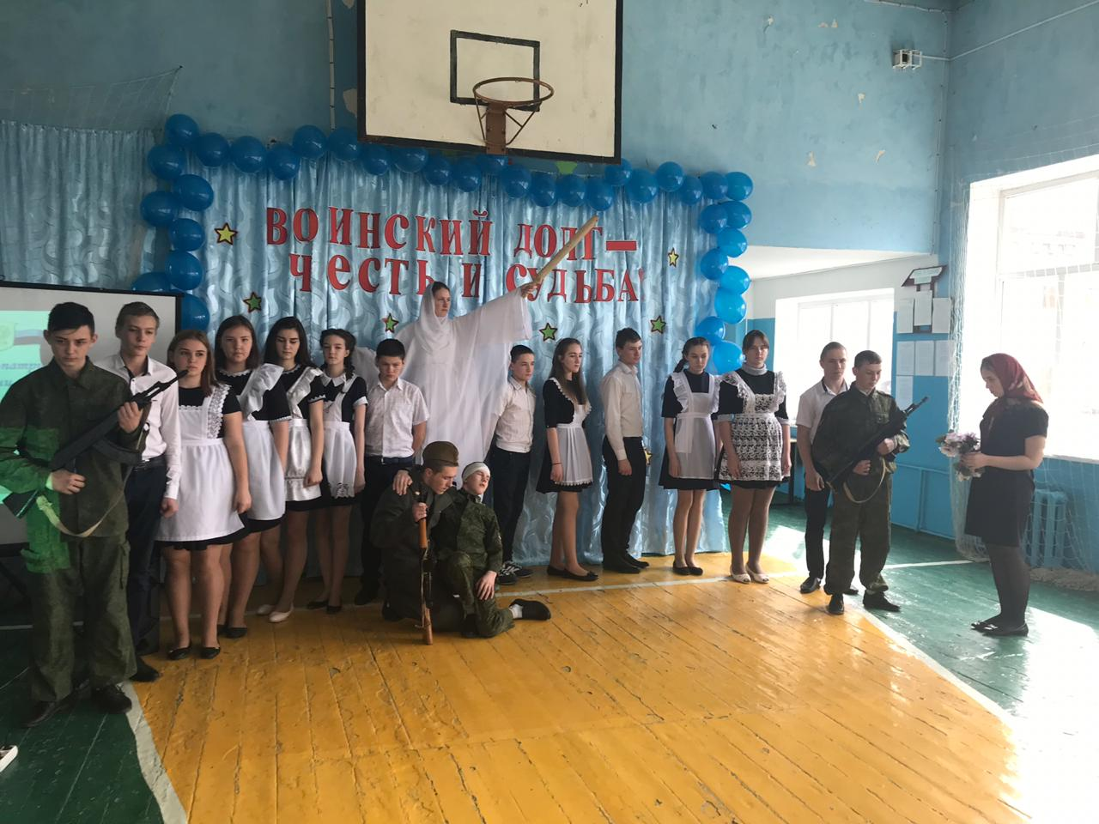
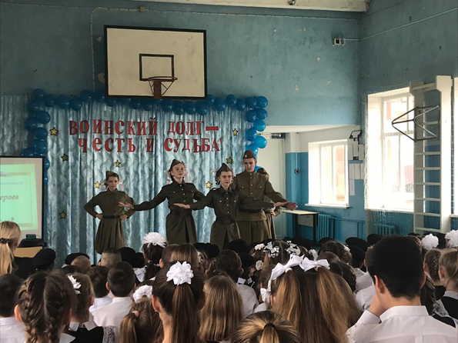
Фестиваль военной песни «Эхо войны»

Slide 8
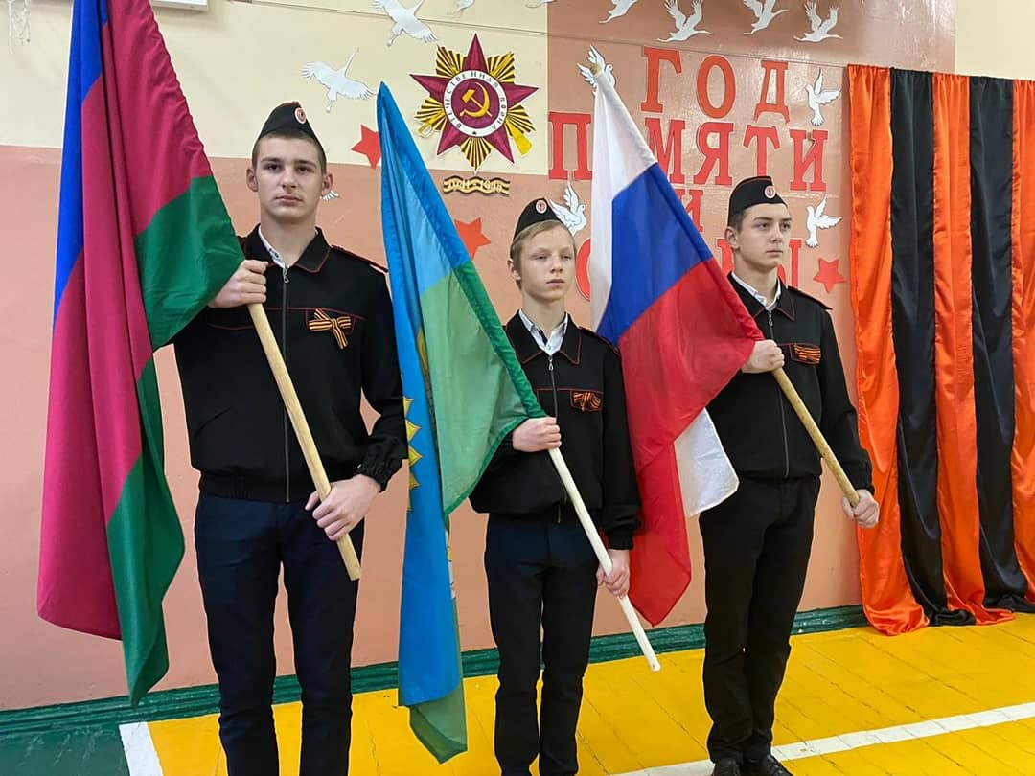
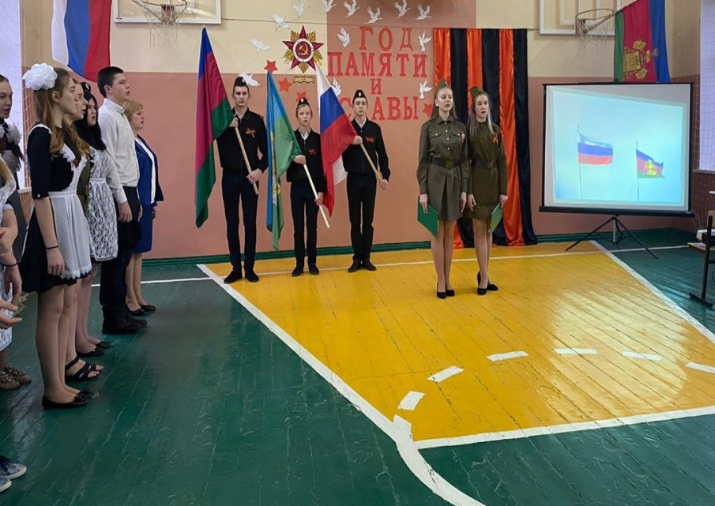
Открытие Года Памяти и Славы 2020

Slide 9
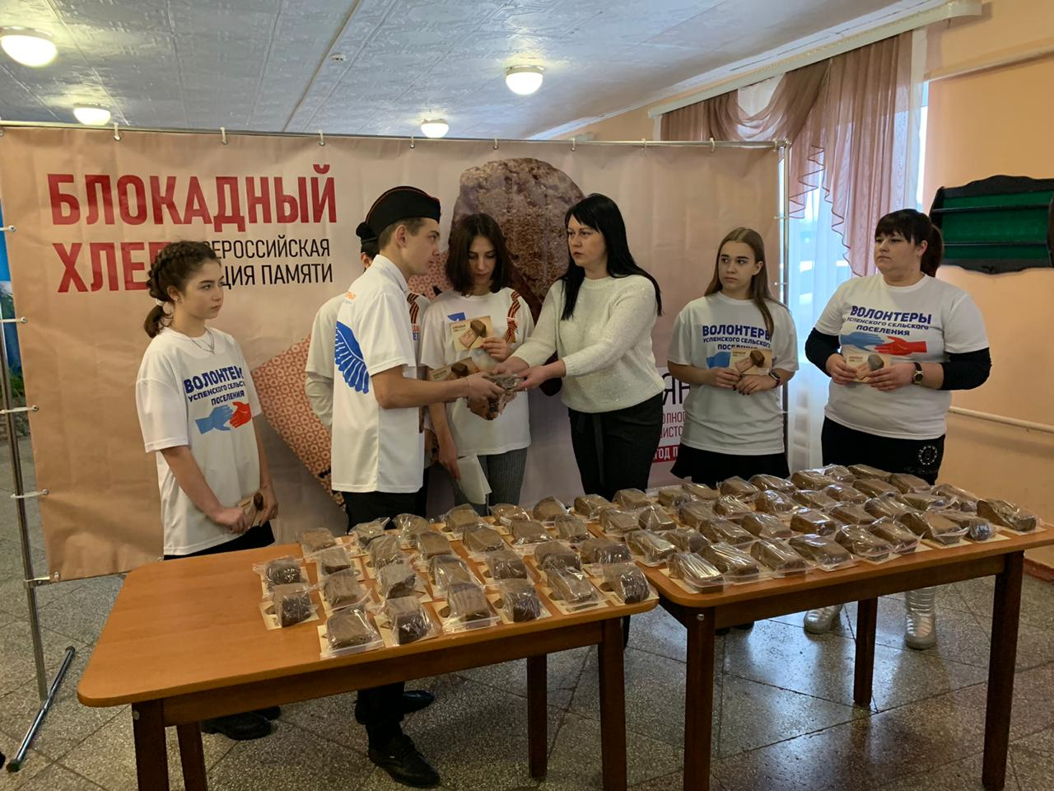
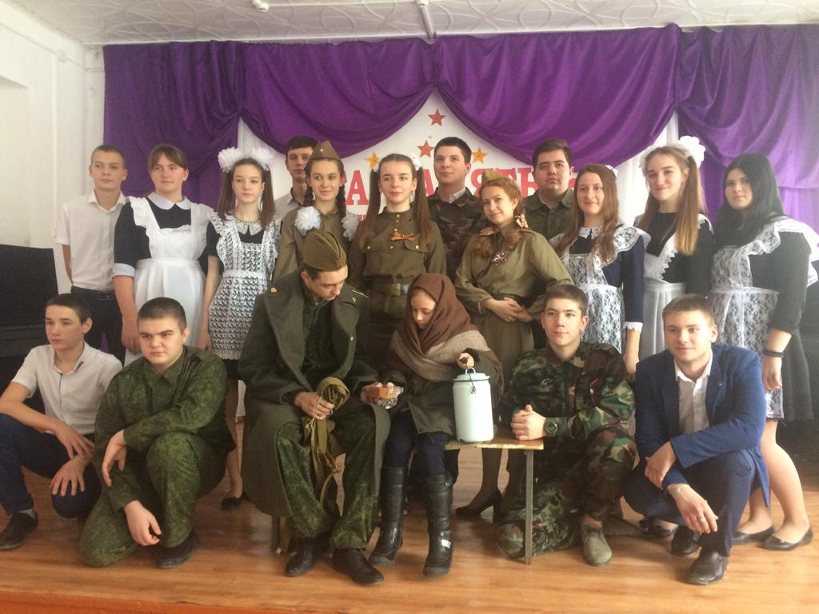
Акция «Блокадный хлеб»

Slide 10
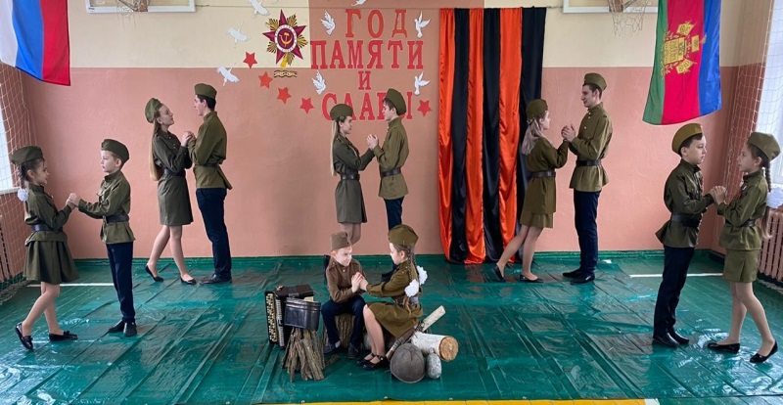
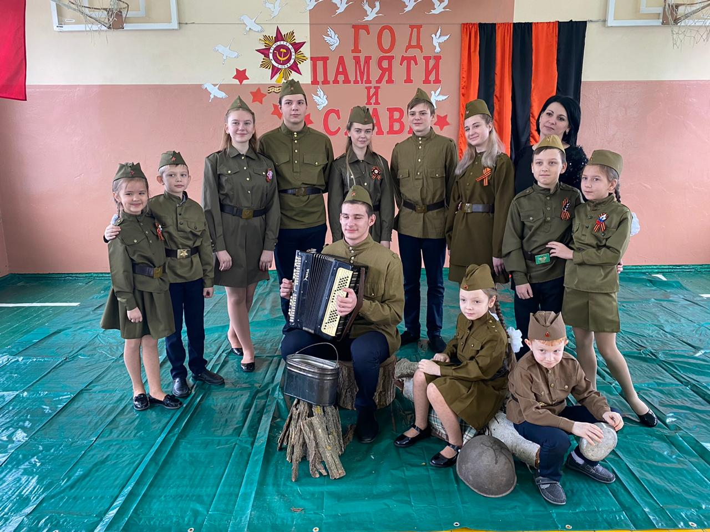
Флешмоб «Сталинградский вальс»

Slide 11
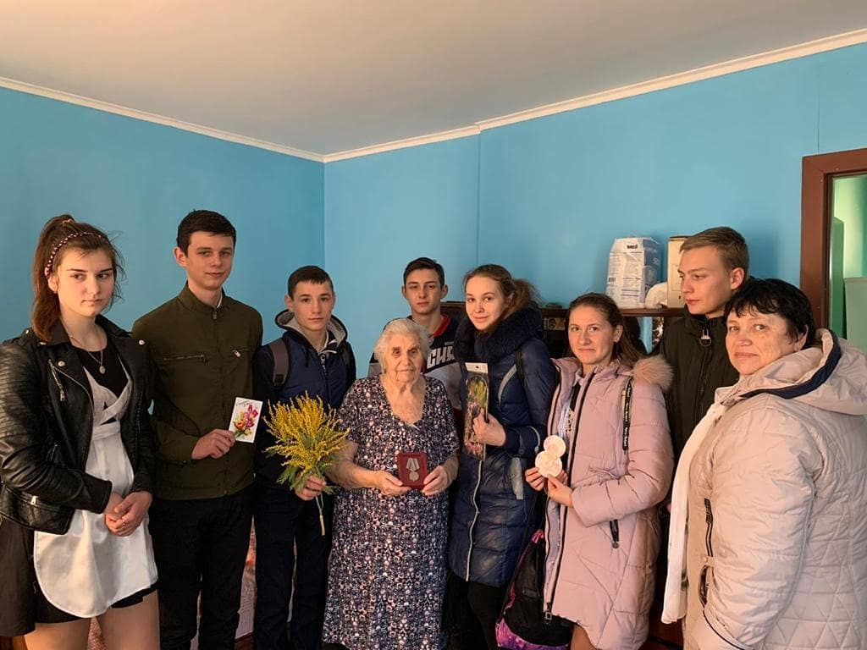
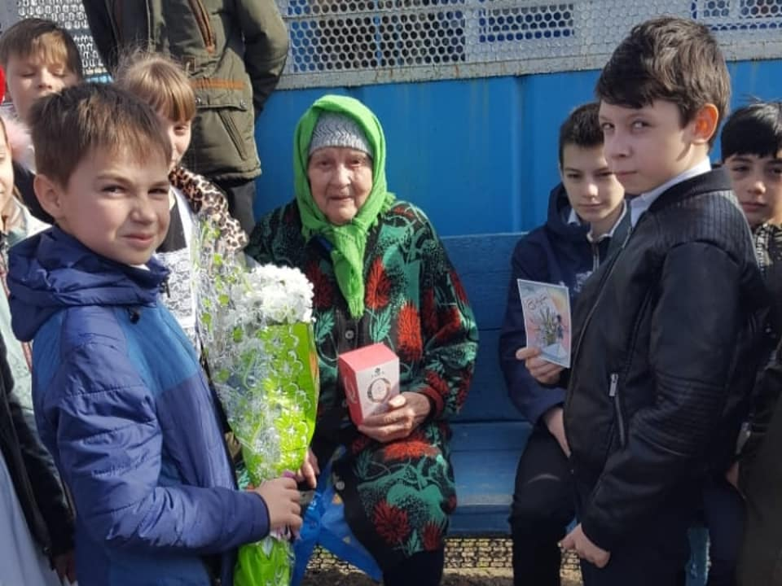
Акция «Дети войны»

Slide 12
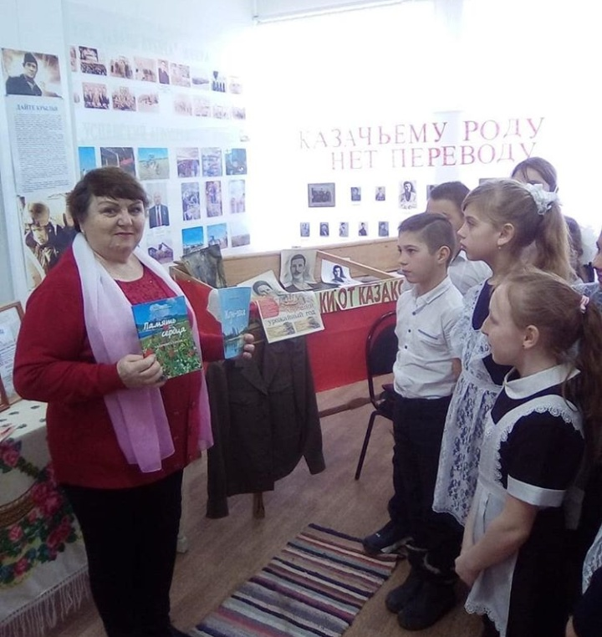
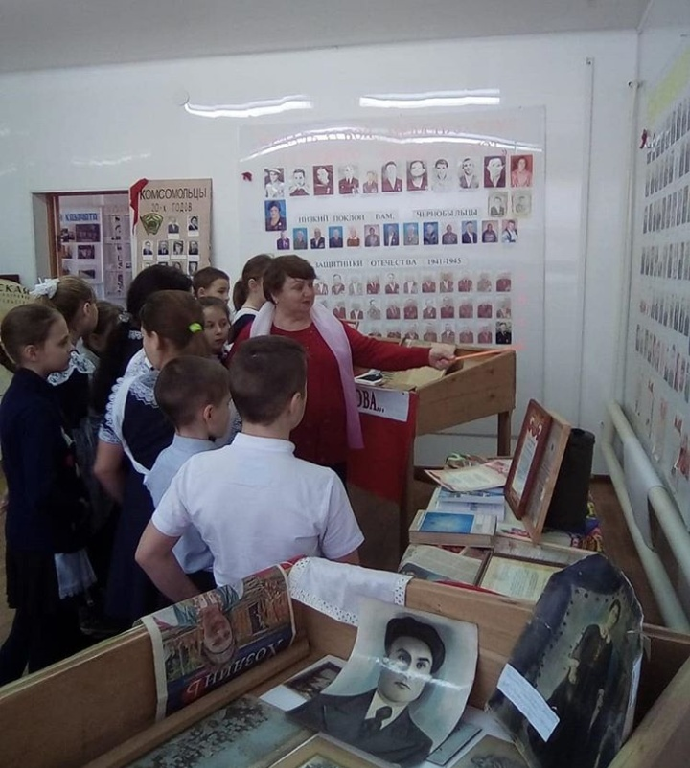
Экскурсии в поселковый музей

Slide 13
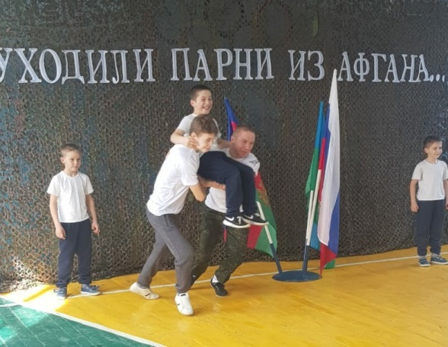
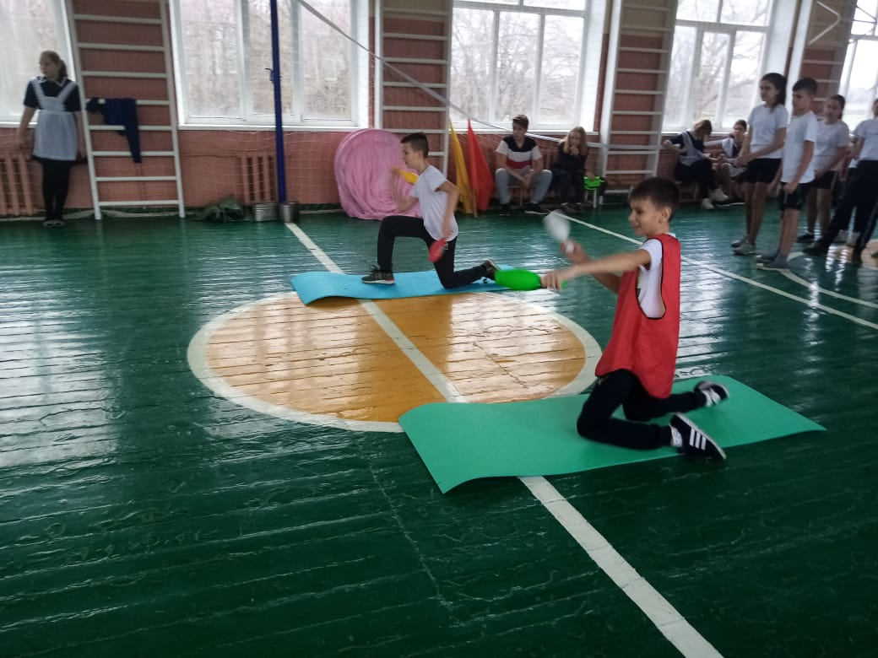
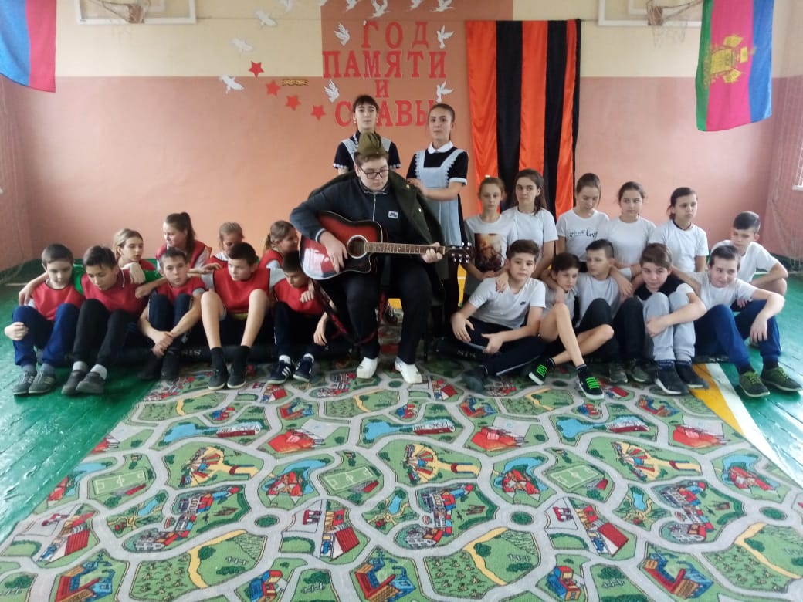
Военно – спортивные соревнования

Slide 14
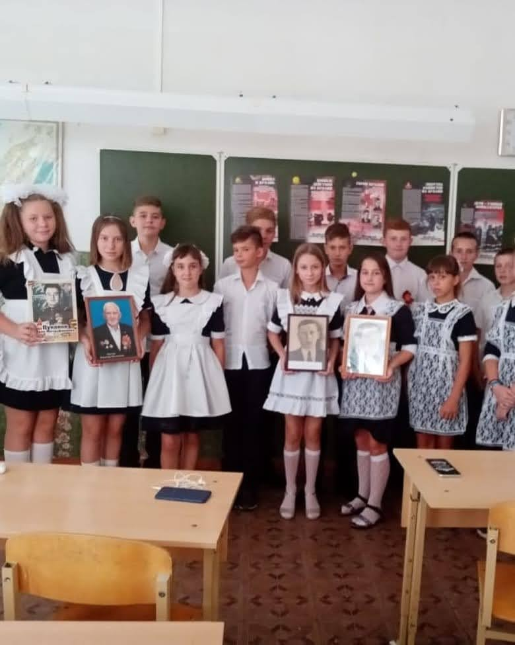
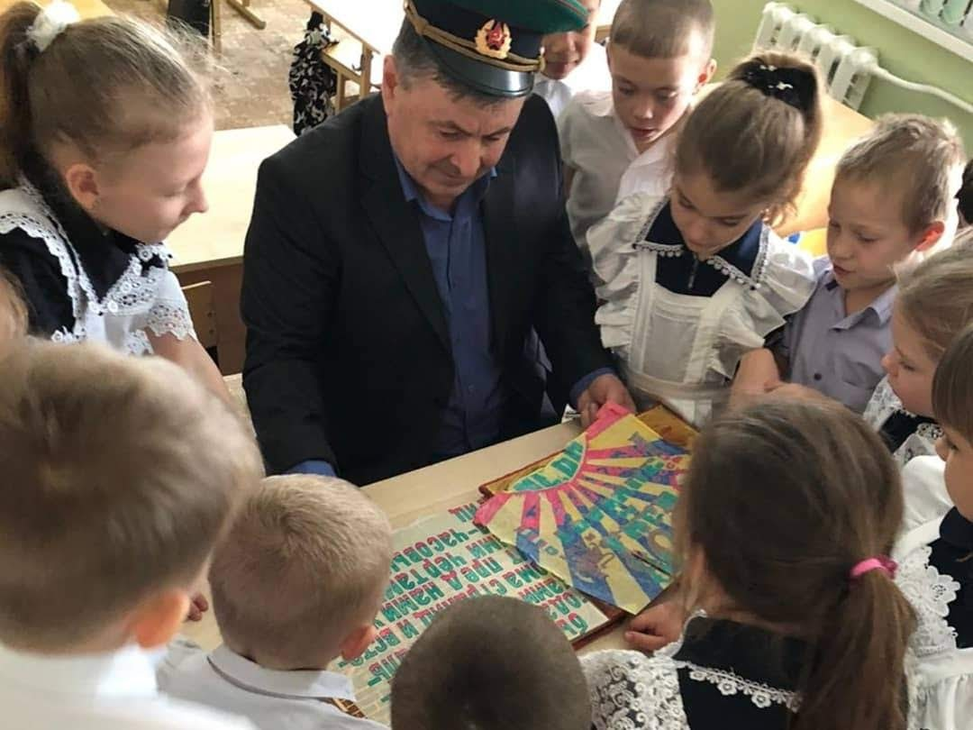
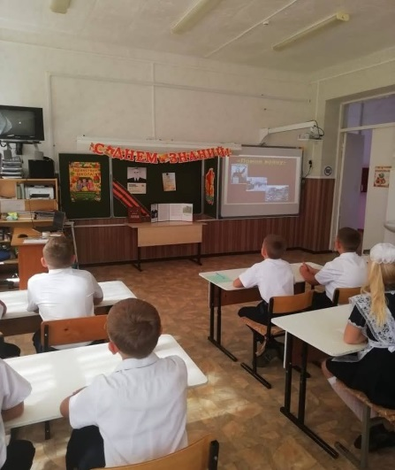
Уроки мужества

Slide 15
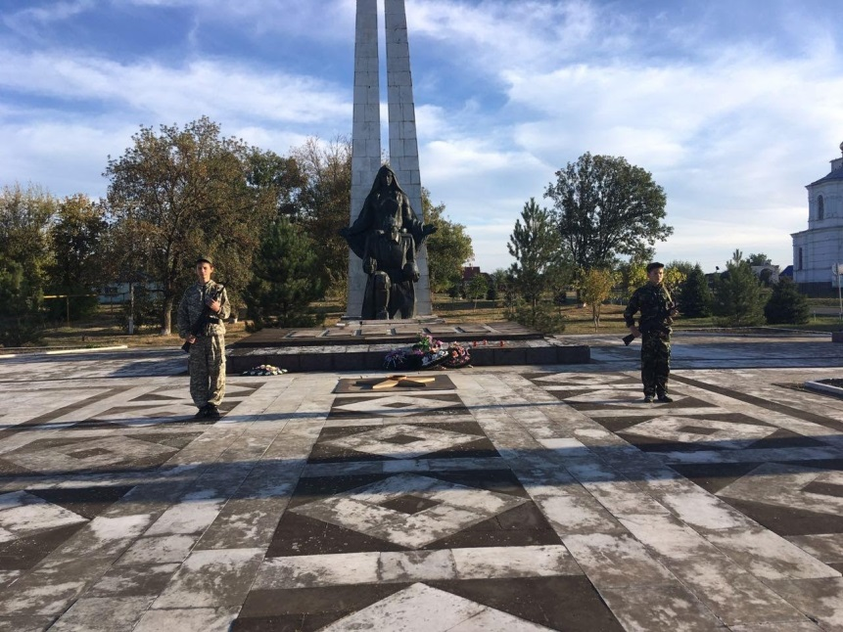
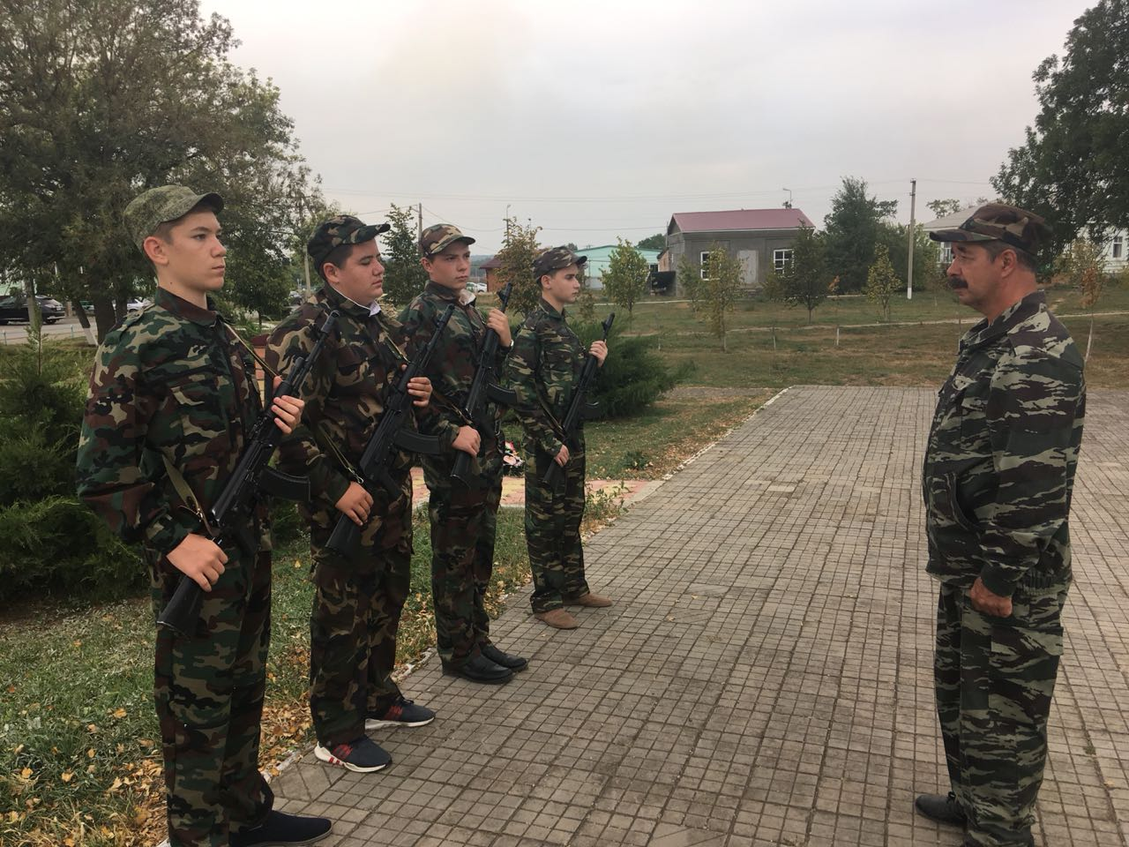
Вахта Памяти

Slide 16
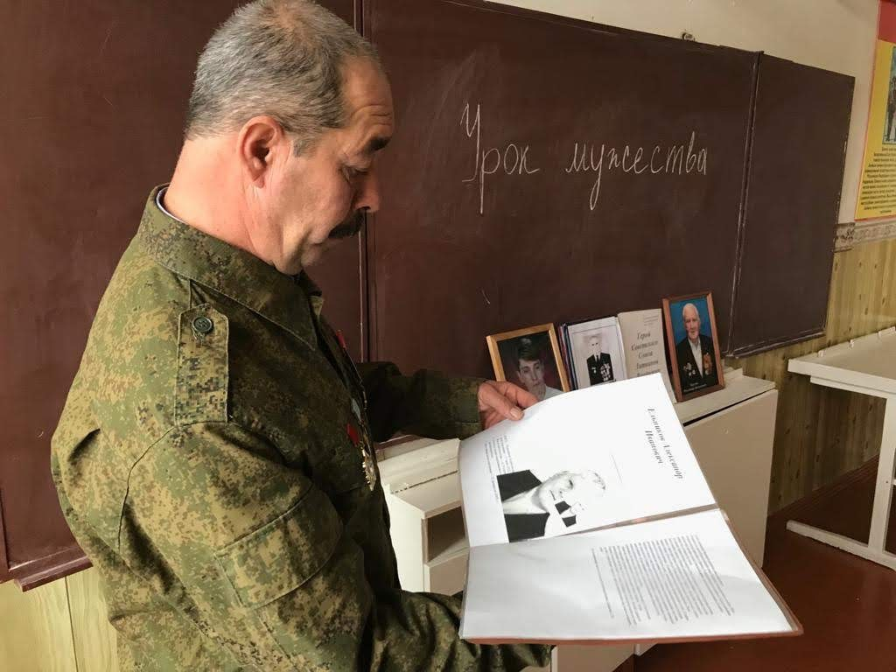
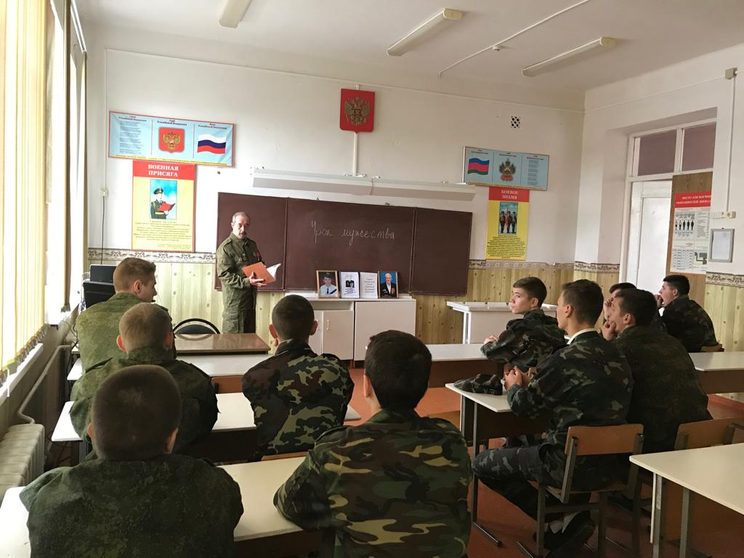
Работа военно – патриотического клуба «Факел»

Slide 17
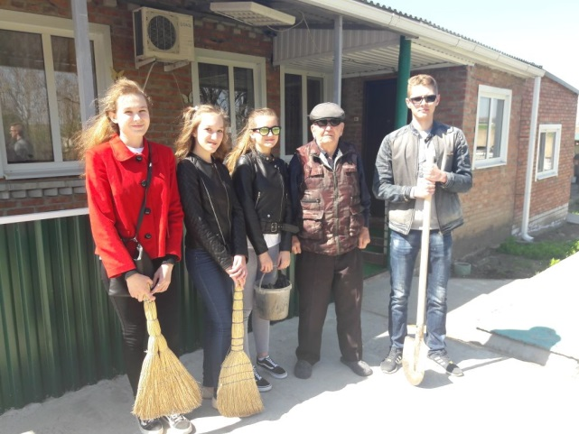
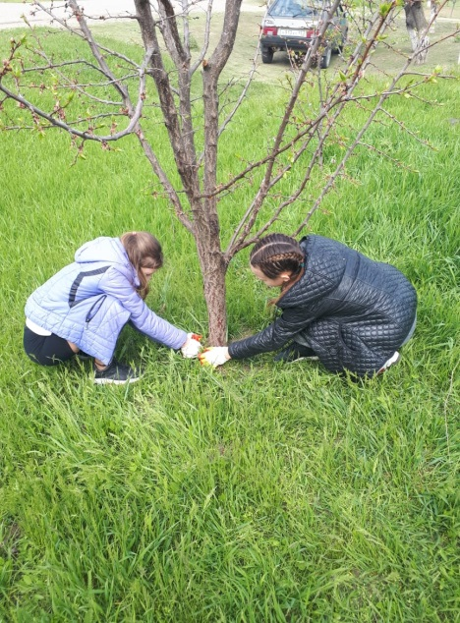
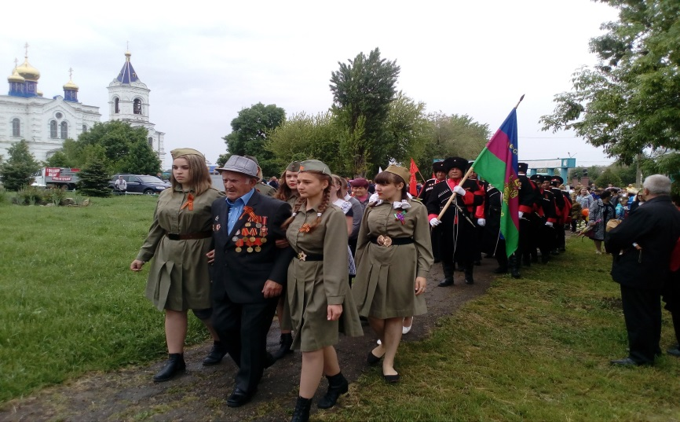
Шефство над ветеранами

Slide 18
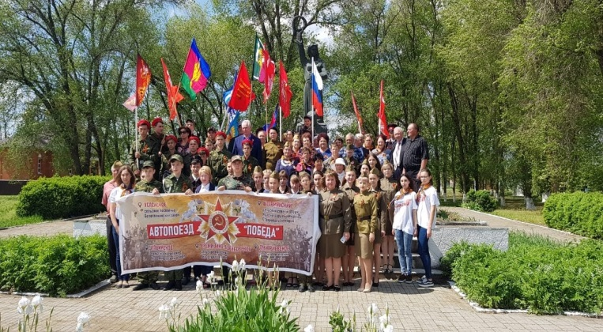
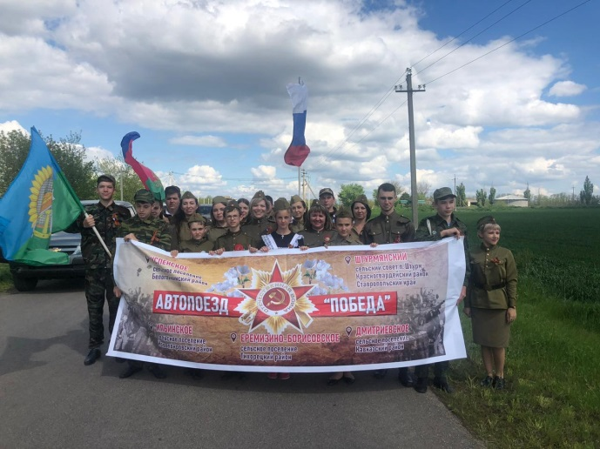
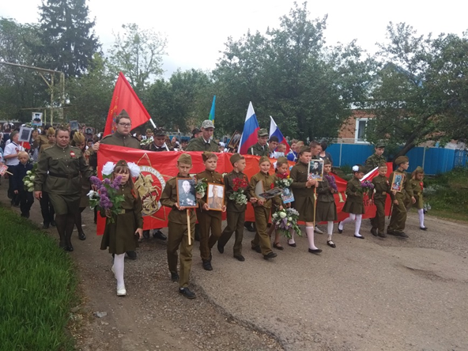
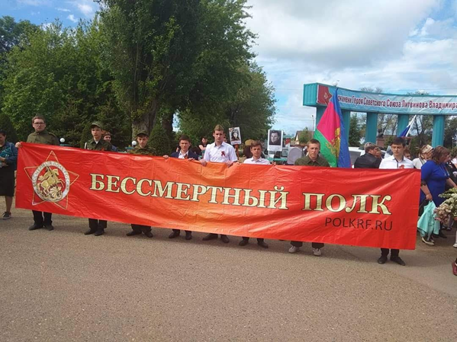
Акции «Автопоезд Победа», «Бессмертный полк»

Slide 19
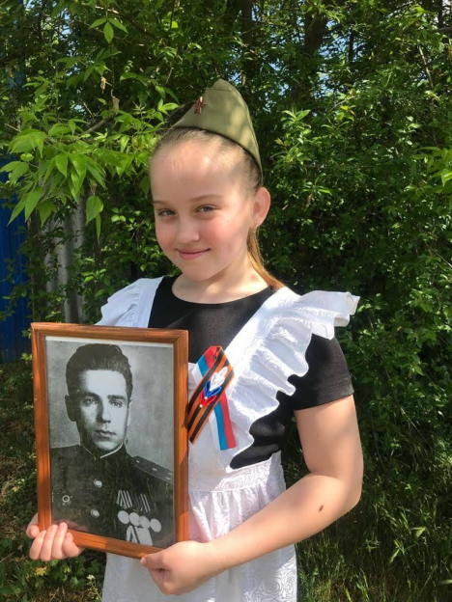
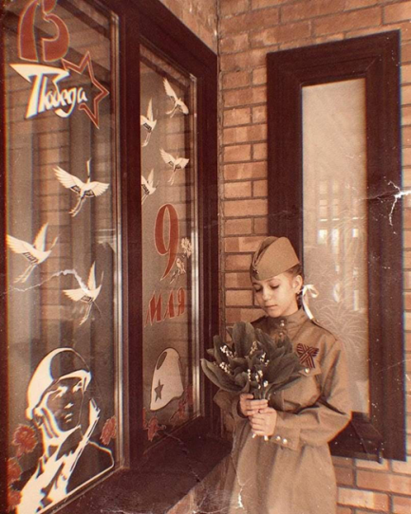
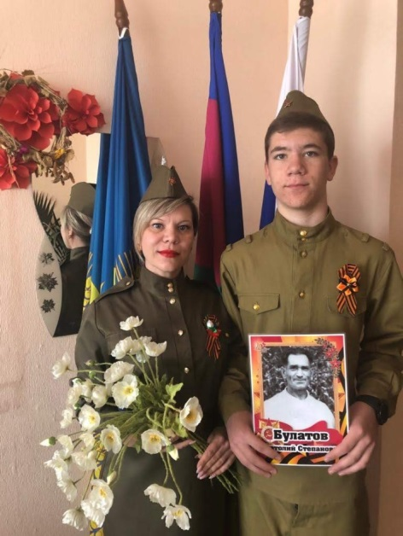
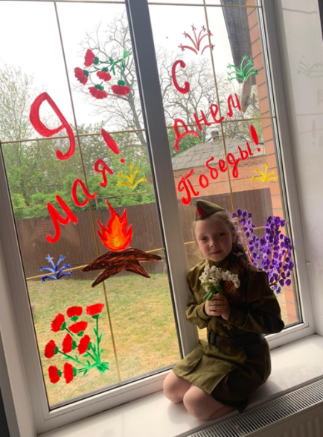
Акции «Георгиевская ленточка», «Окна Победы»

Slide 20
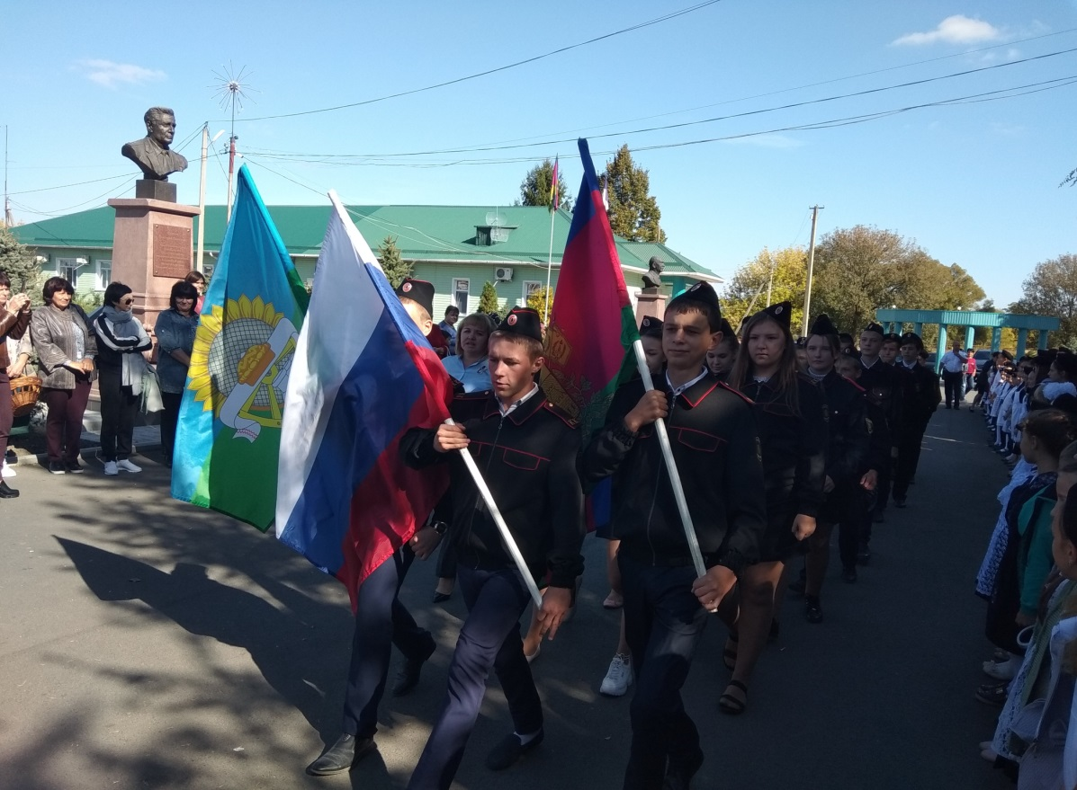
Кроме патриотизма у России не может быть никакого другого объединяющего начала.
Президент РФ В. В. Путин

